Slide 1
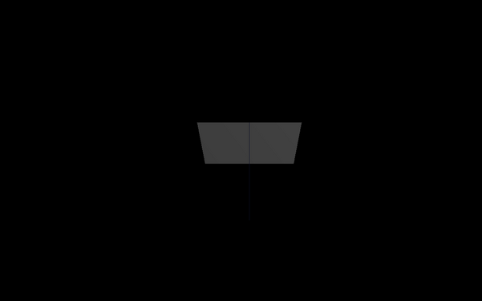
Si
Simulation des Erdbebenbruchprozesses mit dem Finite Differenzen Verfahren (G. Brietzke, LMU-Seismologie)
Simulation of earthquake rupture using the finite-difference method (G. Brietzke, LMU-Seismology)

Slide 2
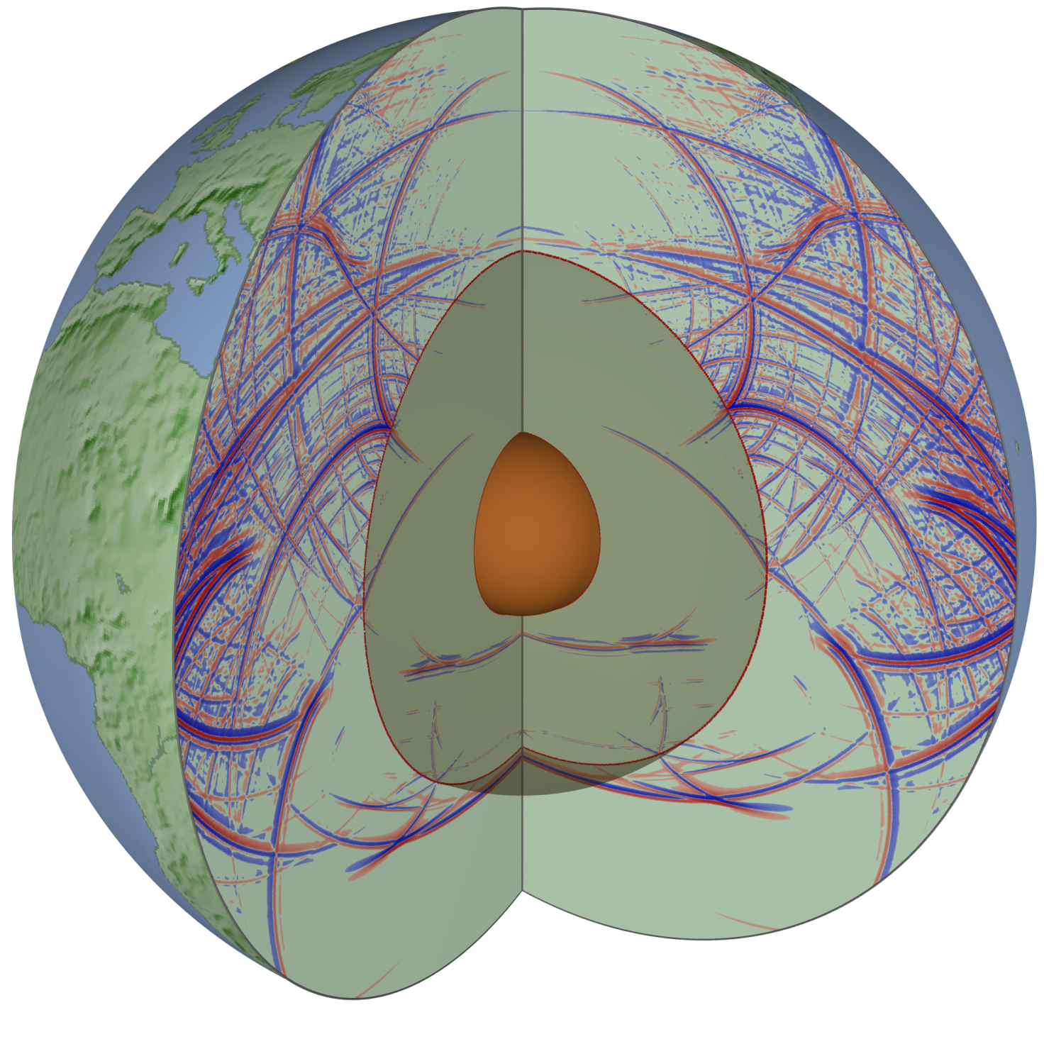
Simulation globaler Wellenausbreitung mit der Finite Differenzen Verfahren (G. Jahnke, H. Igel, LMU-Seismologie)
Simulation of global wave propagation using finite differences (G. Jahnke, H. Igel, LMU-Seismology)

Slide 3
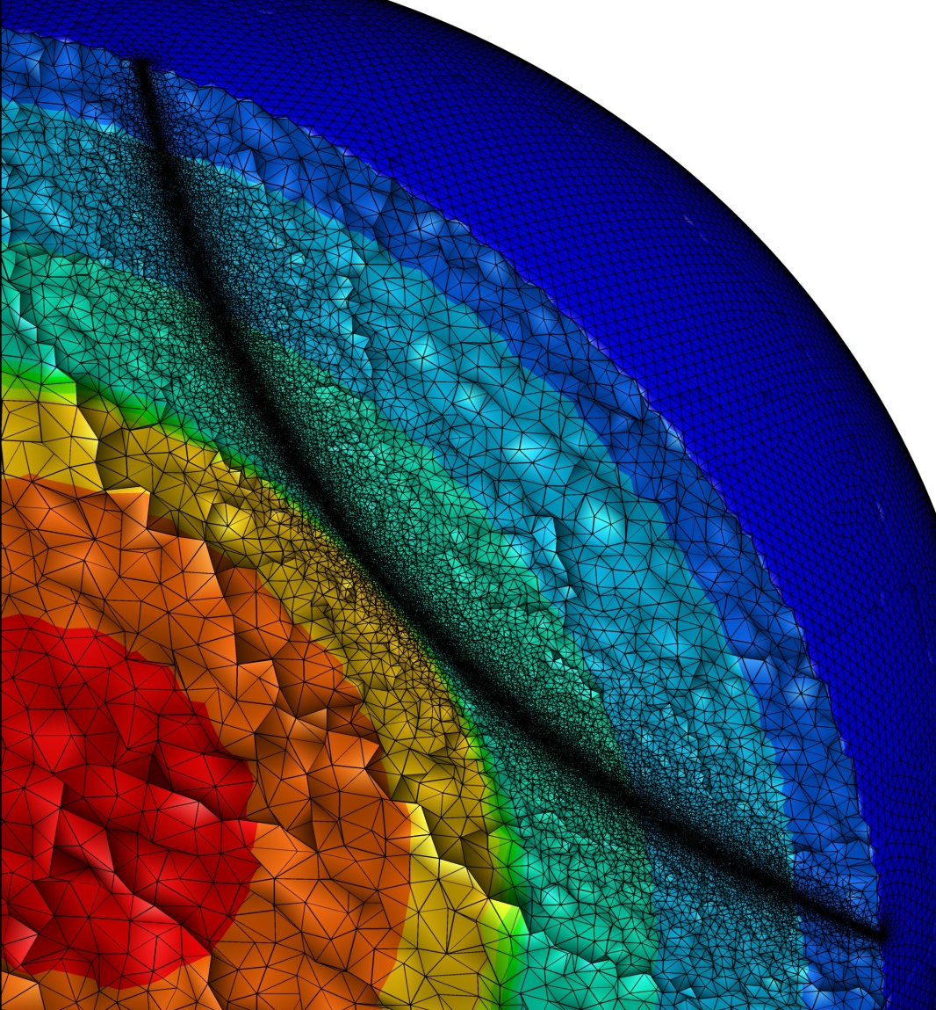
Tetraedergitter zur globalen Wellenausbreitung, Gitterverfeinerung entlang eines Strahlwegs (S. Wenk, H. Igel, M. Käser, LMU-Seismologie)
Tetrahedral mesh for global wave propagation, mesh refinement along a ray path (S. Wenk, H. Igel, M. Käser, LMU-Seismologie)

Slide 4
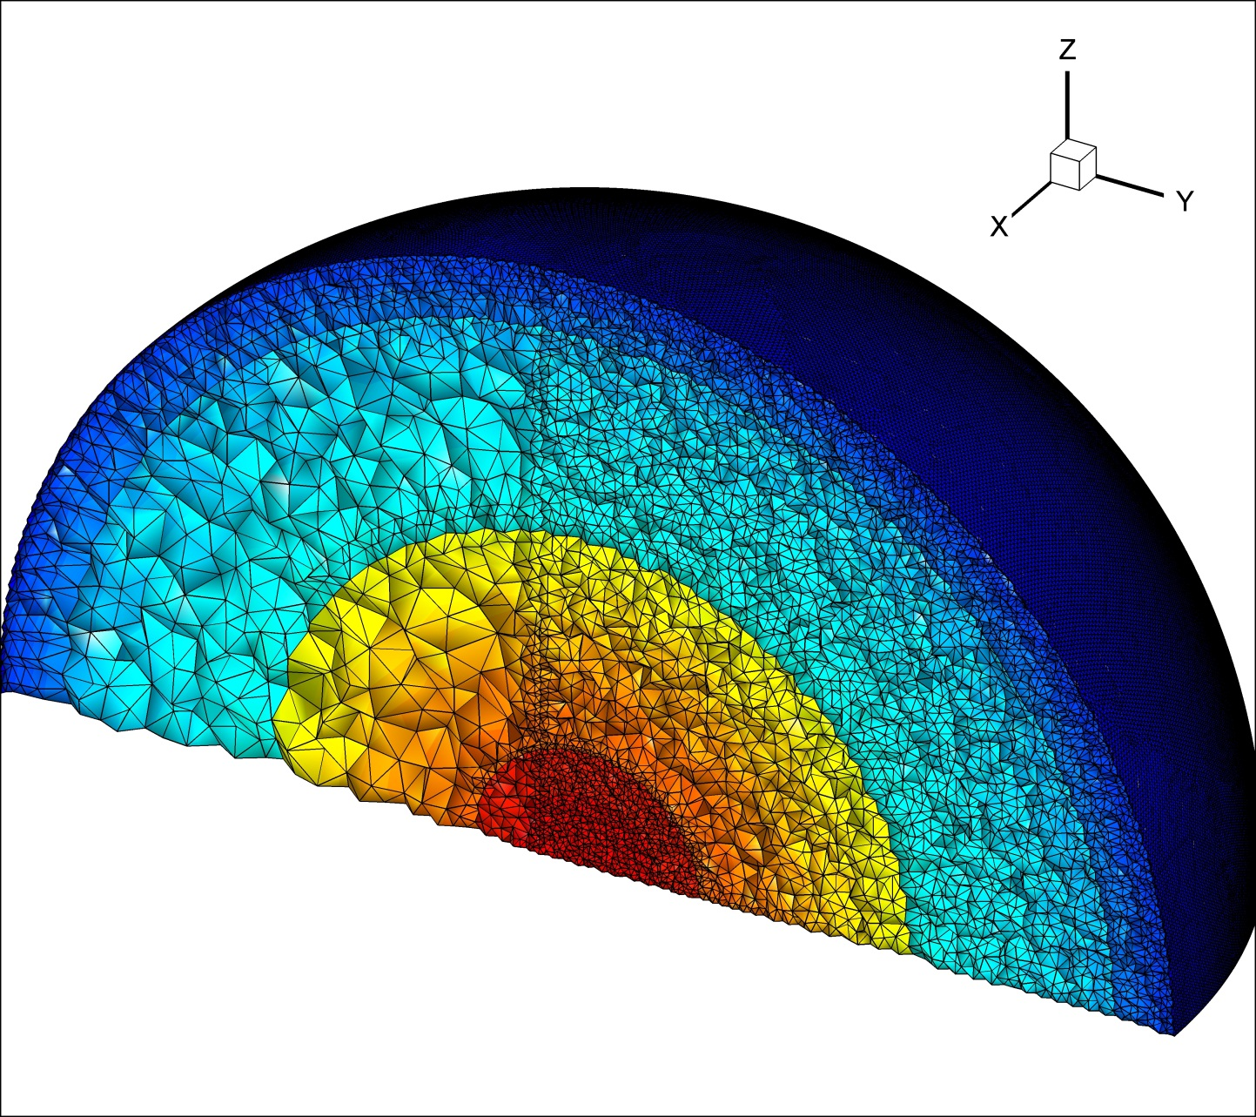
Tetraedergitter zur globalen Wellenausbreitung (S. Wenk, H. Igel, M. Käser, LMU-Seismologie)
Tetrahedral mesh for global wave propagation (S. Wenk, H. Igel, M. Käser, LMU-Seismology)

Slide 5
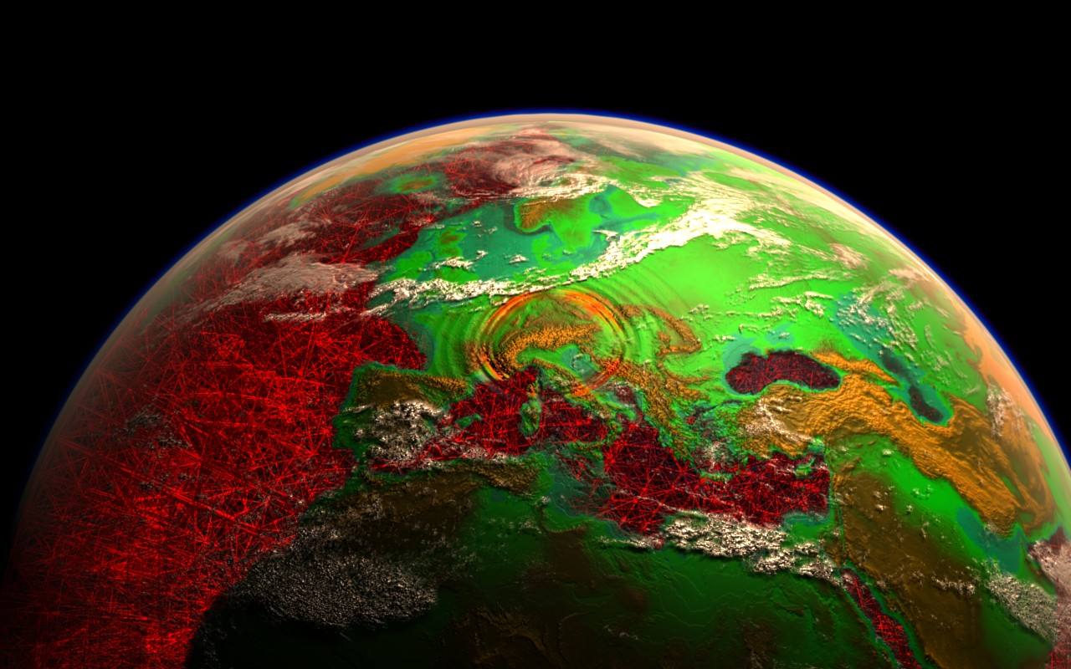
Tetraedergitter (im Erdinneren) für seismische Wellenausbreitung, Snapshot eines seismischen Wellenfeldes für ein Beben im Alpenraum
(M. Meschede, LMU-Seismologie)
Tetrahedral mesh (interior) for seismic wave propagation. Snapshot of wave propagation for an earthquake in the alpine region (M. Meschede, LMU-Seismologie)

Slide 6
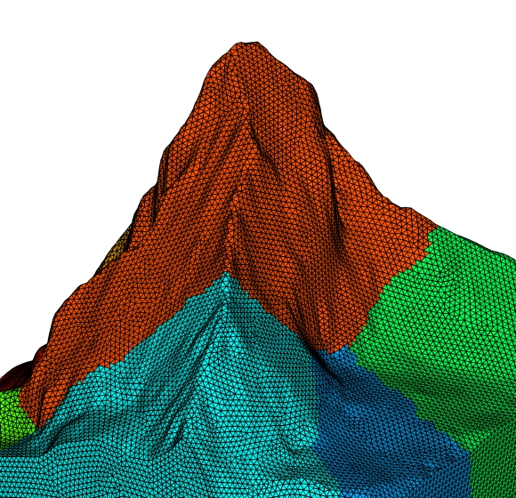
Tetraedergitter des Matterhorns, Studie zur Simulation von Wellenausbreitung mit Topographie (M. Käser, LMU-Seismologie)
Tetrahedral mesh of the Matterhorn, study for wave simulations including topography (M. Käser, LMU-Seismology)

Slide 7
Tetraedergitter zur Wellenausbreitung an Vulkanen, Gitterpartitionierung für Parallelrechner (M. Käser, LMU-Seismologie)
Tetrahedral mesh for wave propagation in volcanoes, mesh partitioning for parallel hardware (M. Käser, LMU-Seismology)

Slide 8
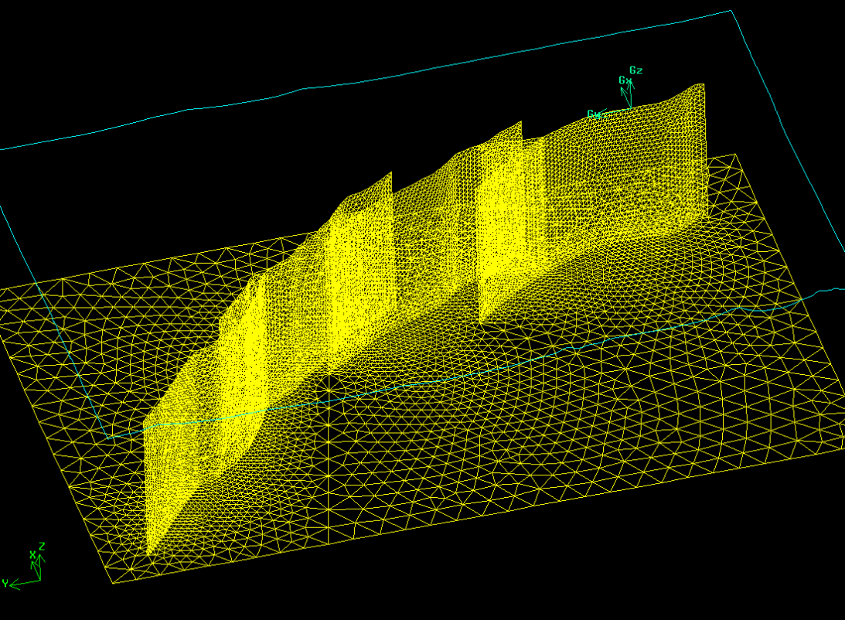
Gitter der Landers-Verwerfungszone, Kalifornien (C. Pelties, LMU-Seismologie)
Mesh for the Landers fault zone, California, (C. Pelties, LMU-Seismology)

Slide 9
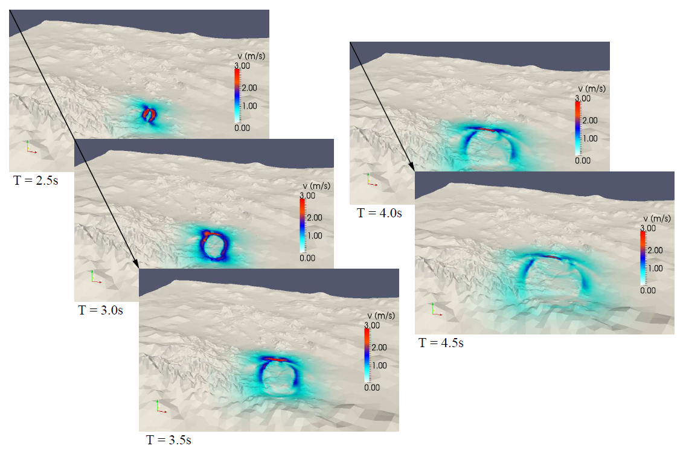
Snapshot der Rissausbreitung in der Landers-Verwerfungszone, Kalifornien, simuliert mit dem diskontinuierlichen Galerkin-Verfahren (C. Pelties, LMU-Seismologie)
Snapshot of rupture propagation in the Landers fault zone, California, simulated with the Discontinuous Galerkin Method (C. Pelties, LMU Seismology)

